Slide 1

Equipo Sigma
KudasAI
Pitch presentation

Slide 2

Equipo Sigma
Conozcan a Lorena...
Una mujer que trabaja y está realizando su titulación

Slide 3
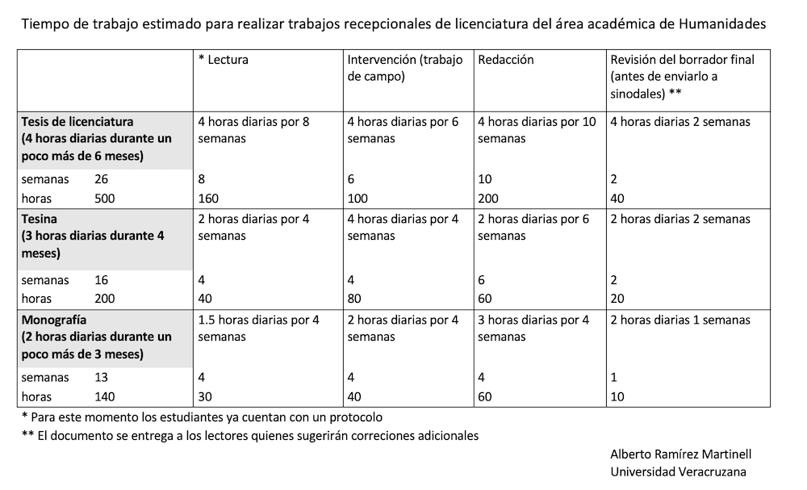

Slide 4






Equipo Sigma
Diagrama de Arquitectura
FRONT-END
BACK-END
CHATGPT-4
Internet
BASE DE DATOS
Usuarios

Slide 5
01
Es funcionable
Con que cumple nuestra solución?
02
Es práctica
03
Puede satisfacer al usuario
04
Tiene un alto grado de innovación
05
Una alta propuesta técnica

Slide 6
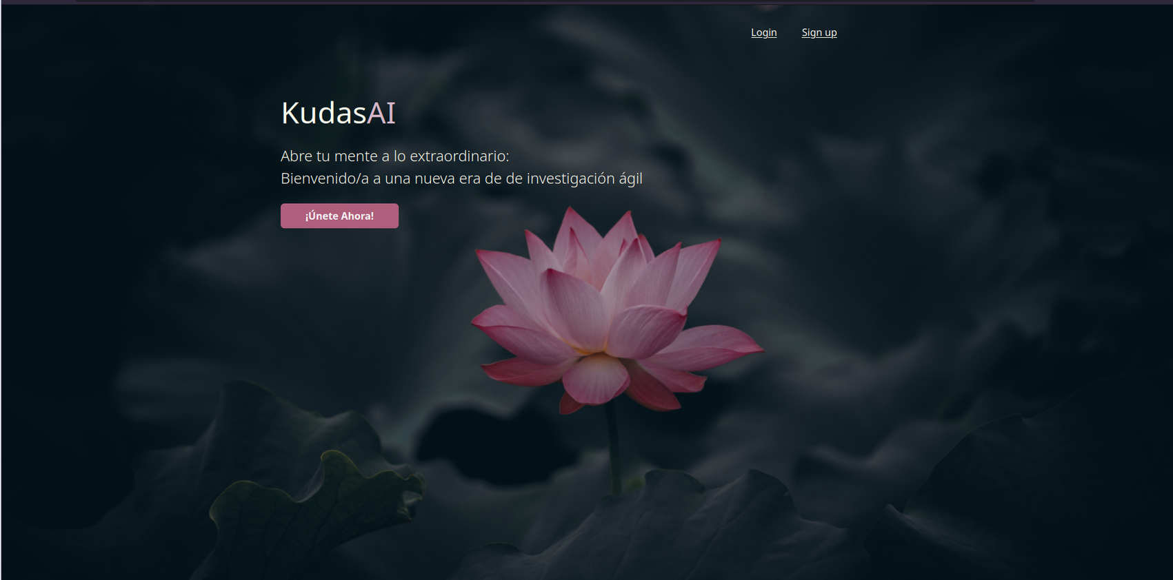
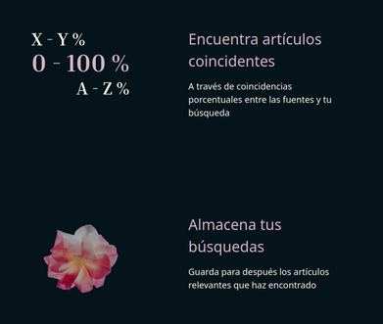
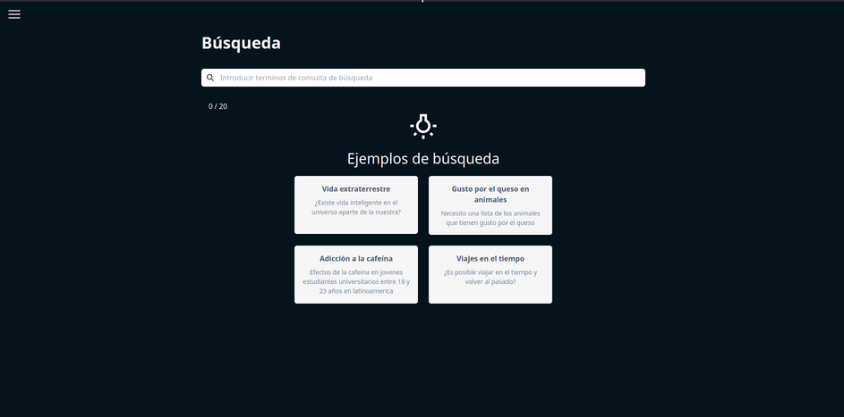
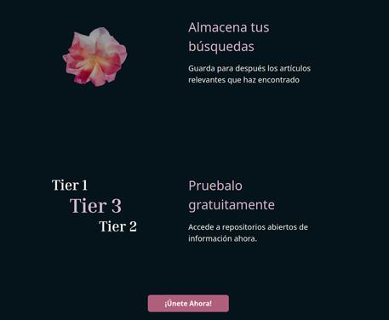
User experience

Slide 7

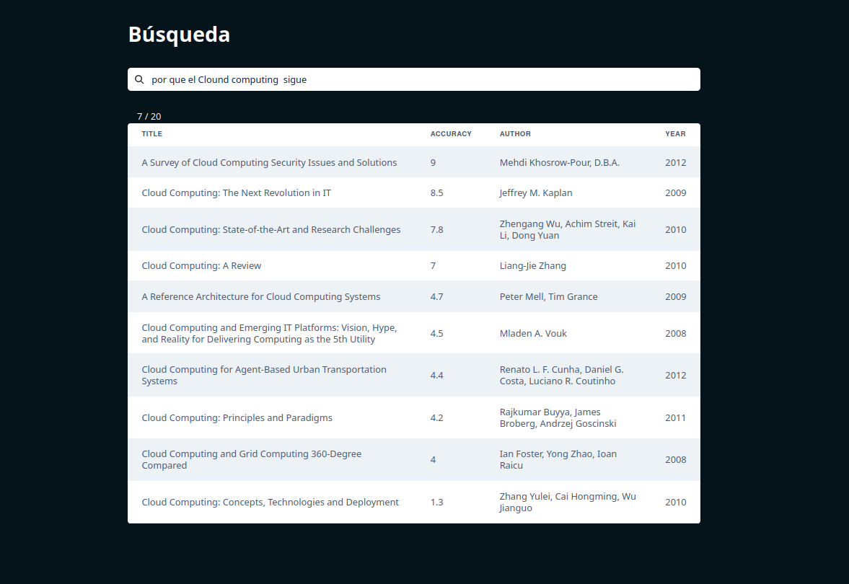

Innovación

Slide 8

postgrado
Target: Investigador
tesis
pregrado
maestría

Slide 9
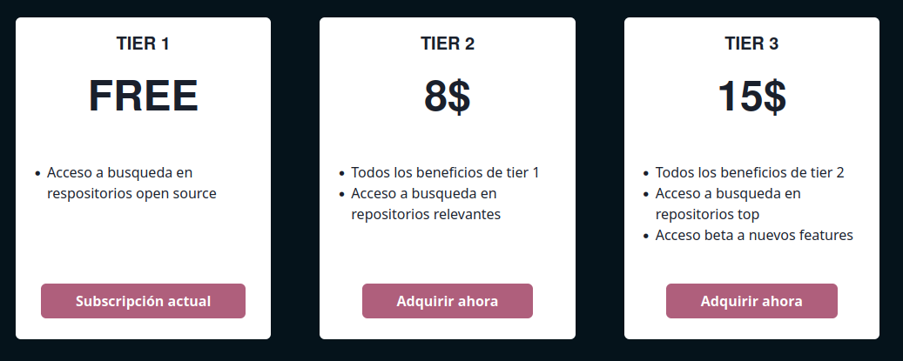
Modelo de negocio: Subscripciones
?

Slide 10
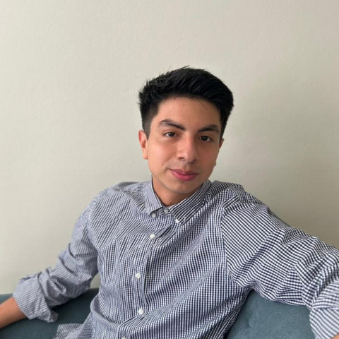
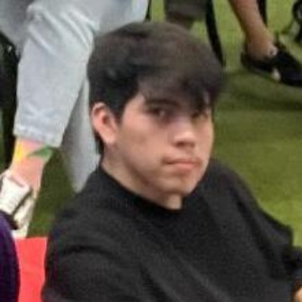
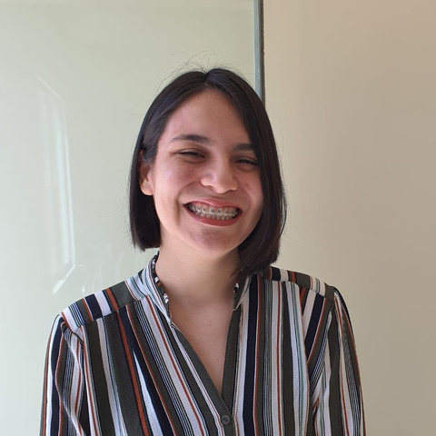
El equipo Sigma
Oliver Tuesta
Angel Mejia
Cristina Vidal

Slide 11
Gracias

